Slide 1


Slide 2

4장. 데이터 표현 방식의 이해

Slide 3
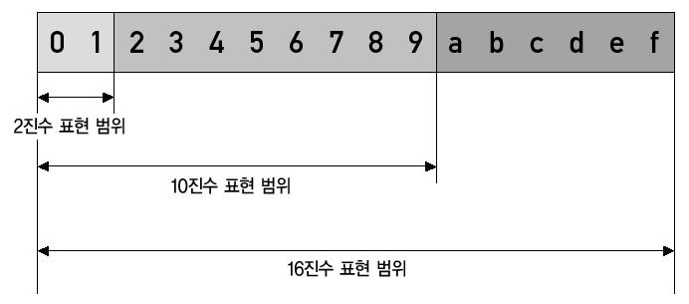
4-1 컴퓨터의 데이터 표현
진법에 대한 이해
  n 진수 표현 방식 : n개의 문자를 이용해서 데이터를 표현
그림 4-1

Slide 4
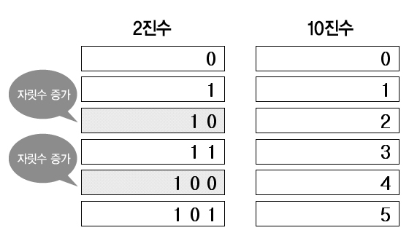
4-1 컴퓨터의 데이터 표현
2진수와 10진수
  10진수 : 0~9를 이용한 데이터의 표현
  2진수 : 0과 1을 이용한 데이터의 표현
  컴퓨터는 내부적으로 모든 데이터 2진수로 처리
그림 4-2

Slide 5
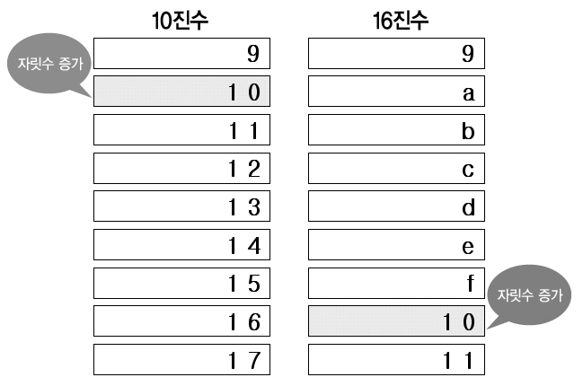
4-1 컴퓨터의 데이터 표현
16진수와 10진수
  16진수 : 0~9, a, b, c, d, e, f를 이용한 데이터의 표현
그림 4-3

Slide 6
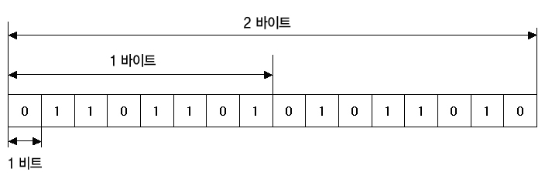
4-1 컴퓨터의 데이터 표현
데이터의 표현 단위인 비트(bit)와 바이트(byte)
  비트 : 데이터 표현의 최소 단위, 2진수 값 하나
  (0 or 1)을 저장
  바이트 : 8비트 == 1바이트
그림 4-4

Slide 7
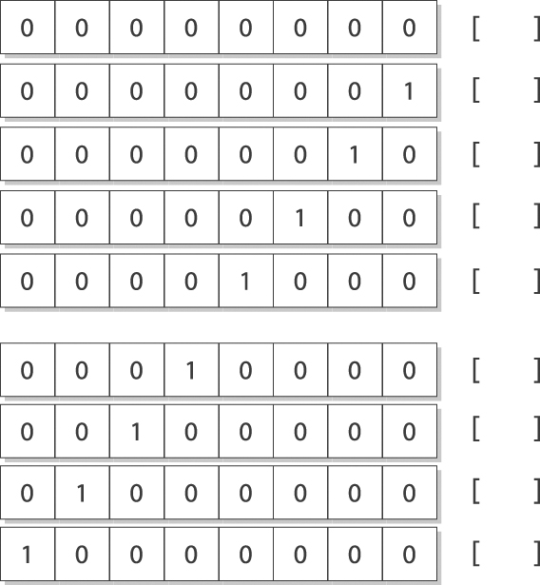
4-1 컴퓨터의 데이터 표현
연습문제 4-2

Slide 8
4-1 컴퓨터의 데이터 표현
프로그램상에서의 8진수, 16진수 표현
  8진수 : 0으로 시작
  16진수 : 0x로 시작
  예제 notation.c 참조
int a = 10; // 10진수. 아무런 표시도 없으므로…
int b = 0xa; // 16진수. 0x로 시작하므로…
int c = 012; // 8진수. 0으로 시작하므로…

Slide 9
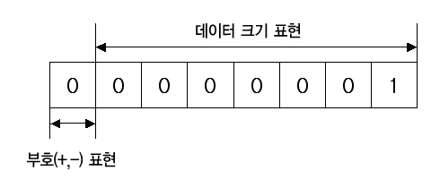
4-2 정수와 실수의 표현 방식
정수의 표현 방식
  MSB : 가장 왼쪽 비트, 부호를 표현
  MSB를 제외한 나머지 비트 : 데이터의 크기 표현
그림 4-7

Slide 10
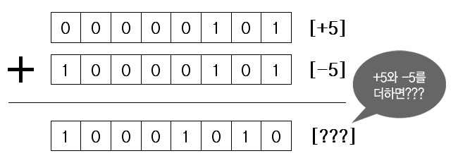
4-2 정수와 실수의 표현 방식
잘못된 음의 정수 표현 방식
  양의 정수 표현 방식을 적용한 경우
그림 4-8

Slide 11
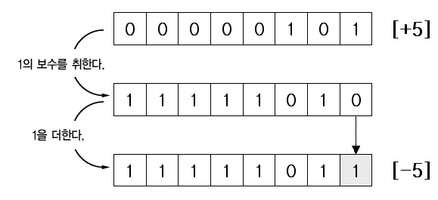
4-2 정수와 실수의 표현 방식
정확한 음의 정수 표현 방식
  2의 보수를 이용한 음의 정수 표현 방식
그림 4-9

Slide 12
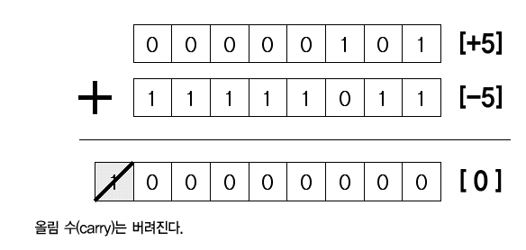
4-2 정수와 실수의 표현 방식
음수 표현 방식의 증명
그림 4-10

Slide 13
4-2 정수와 실수의 표현 방식
연습문제 4-3
  양의 정수
  01001111 [ ]
  00110011 [ ]
  음의 정수
  10101001 [ ]
  11110000 [ ]

Slide 14
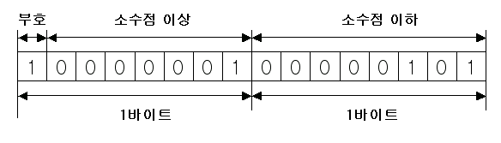
4-2 정수와 실수의 표현 방식
잘못된 실수의 표현 방식
  정수를 표현하는 방식을 실수 표현에 적용
  작은 수를 표현하는데 있어서 한계를 지님
그림 4-11

Slide 15
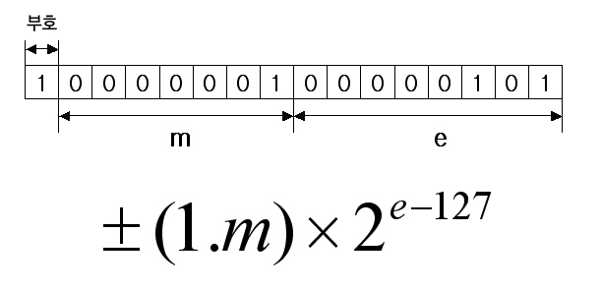
4-2 정수와 실수의 표현 방식
정확한 실수 표현 방식
  오차가 존재하는 단점을 지님, 그러나 효율적인
  표현 방식
  예제 float_error.c 참조
그림 4-12

Slide 16
4-3 비트 단위 연산
비트 단위 연산자의 종류
연산자 | 연산자의 의미 | 결합성
& | 비트 단위 AND ex) a & b | →
| | 비트 단위 OR ex) a | b
^ | 비트 단위 XOR ex) a ^ b
~ | 비트 단위 NOT ex) ~a
<< | 왼쪽으로 이동 ex) a << 2
>> | 오른쪽으로 이동 ex) a >> 2
표 4-1

Slide 17
4-3 비트 단위 연산
& 연산자 : 비트 단위 AND
0 & 0  0을 반환
0 & 1  0을 반환
1 & 0  0을 반환
1 & 1  1을 반환
int main(void)
{
int a=15; // 00000000 00000000 00000000 00001111
int b=20; // 00000000 00000000 00000000 00010100
int c = a&b;
printf("AND 연산 결과 : %d", c); // 출력 결과 4

Slide 18
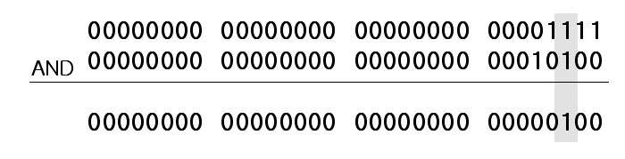
4-3 비트 단위 연산
& 연산자 : 비트 단위 AND
그림 4-13

Slide 19
4-3 비트 단위 연산
| 연산자 : 비트 단위 OR
0 | 0  0을 반환
0 | 1  1을 반환
1 | 0  1을 반환
1 | 1  1을 반환
int main(void)
{
int a=15; // 00000000 00000000 00000000 00001111
int b=20; // 00000000 00000000 00000000 00010100
int c = a|b;
printf("OR 연산 결과 : %d", c); // 출력 결과 31

Slide 20
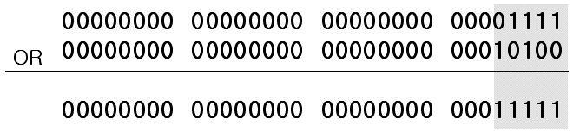
4-3 비트 단위 연산
| 연산자 : 비트 단위 OR
그림 4-14

Slide 21
4-3 비트 단위 연산
^ 연산자 : 비트 단위 XOR
0 ^ 0  0을 반환
0 ^ 1  1을 반환
1 ^ 0  1을 반환
1 ^ 1  0을 반환
int main(void)
{
int a=15; // 00000000 00000000 00000000 00001111
int b=20; // 00000000 00000000 00000000 00010100
int c = a^b;
printf("XOR 연산 결과 : %d", c); // 출력 결과 27

Slide 22
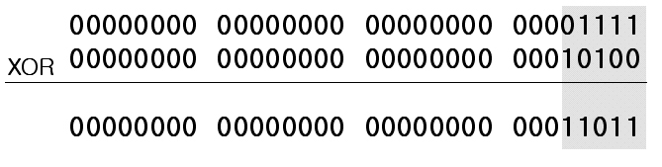
4-3 비트 단위 연산
^ 연산자 : 비트 단위 XOR
그림 4-15

Slide 23
4-3 비트 단위 연산
~ 연산자 : 비트 단위 NOT
~ 0  1을 반환
~ 1  0을 반환
int main(void)
{
int a=15;
int b=~a;
printf("NOT 연산 결과 : %d", b); // 출력 결과 -16

Slide 24
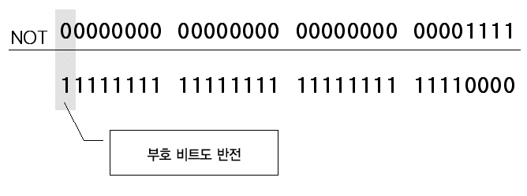
4-3 비트 단위 연산
~ 연산자 : 비트 단위 NOT
그림 4-16

Slide 25
4-3 비트 단위 연산
<< 연산자 : 왼쪽 쉬프트(shift) 연산
a<<b  a의 비트들을 b칸씩 왼쪽으로 이동한 값을 반환
8<<2  8의 비트들을 왼쪽으로 2칸씩 이동한 값을 반환
int main(void)
{
int a=15; // 00000000 00000000 00000000 00001111
int b= a<<2; // a의 비트들을 왼쪽으로 2칸씩 이동
printf("<<2 연산 결과 : %d", b); // 출력 결과 60

Slide 26
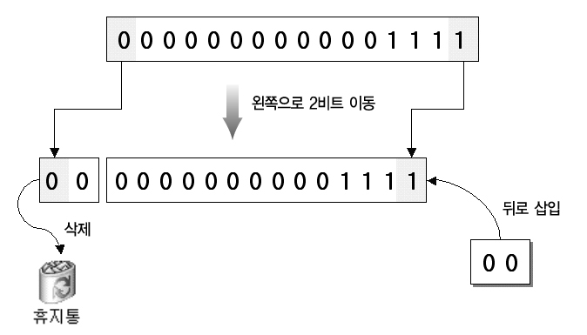
4-3 비트 단위 연산
<< 연산자 : 왼쪽 쉬프트(shift) 연산
그림 4-17

Slide 27
4-3 비트 단위 연산
>> 연산자 : 오른쪽 쉬프트(shift) 연산
a>>b  a의 비트들을 b칸씩 오른쪽으로 이동한 값을 반환
8>>2  8의 비트를 왼쪽으로 2칸씩 이동한 값을 반환
a=-10;
b=a>>2; // a의 비트들을 2칸씩 오른쪽으로 이동한 값을 b에 저장

Slide 28
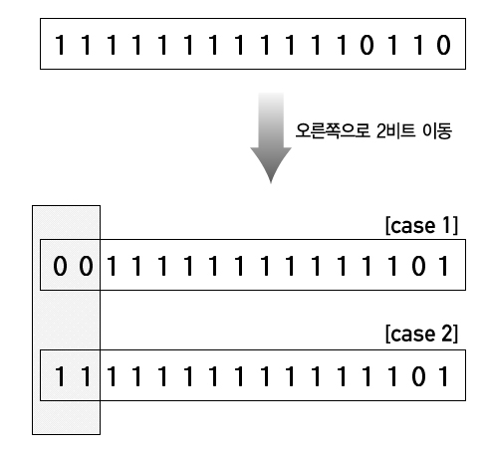
4-3 비트 단위 연산
>> 연산자 : 오른쪽 쉬프트(shift) 연산
그림 4-18

